Slide 1
Módulo 3 Aprendizaje Automático

Slide 2
Módulo 3 Aprendizaje Automático
Semana 1. Presentación del módulo + Árboles de Decisión

Slide 3
¿Qué es el aprendizaje automático?
Inteligencia Artificial: Creación de agentes que puedan realizar acciones que los conduzcan a sus objetivos.
Aprendizaje automático (ML): Técnica en las que una máquina aprende patrones a partir de la exposición a datos.
Aprendizaje profundo: Técnica de ML basada en el uso de redes neuronales artificiales

Slide 4
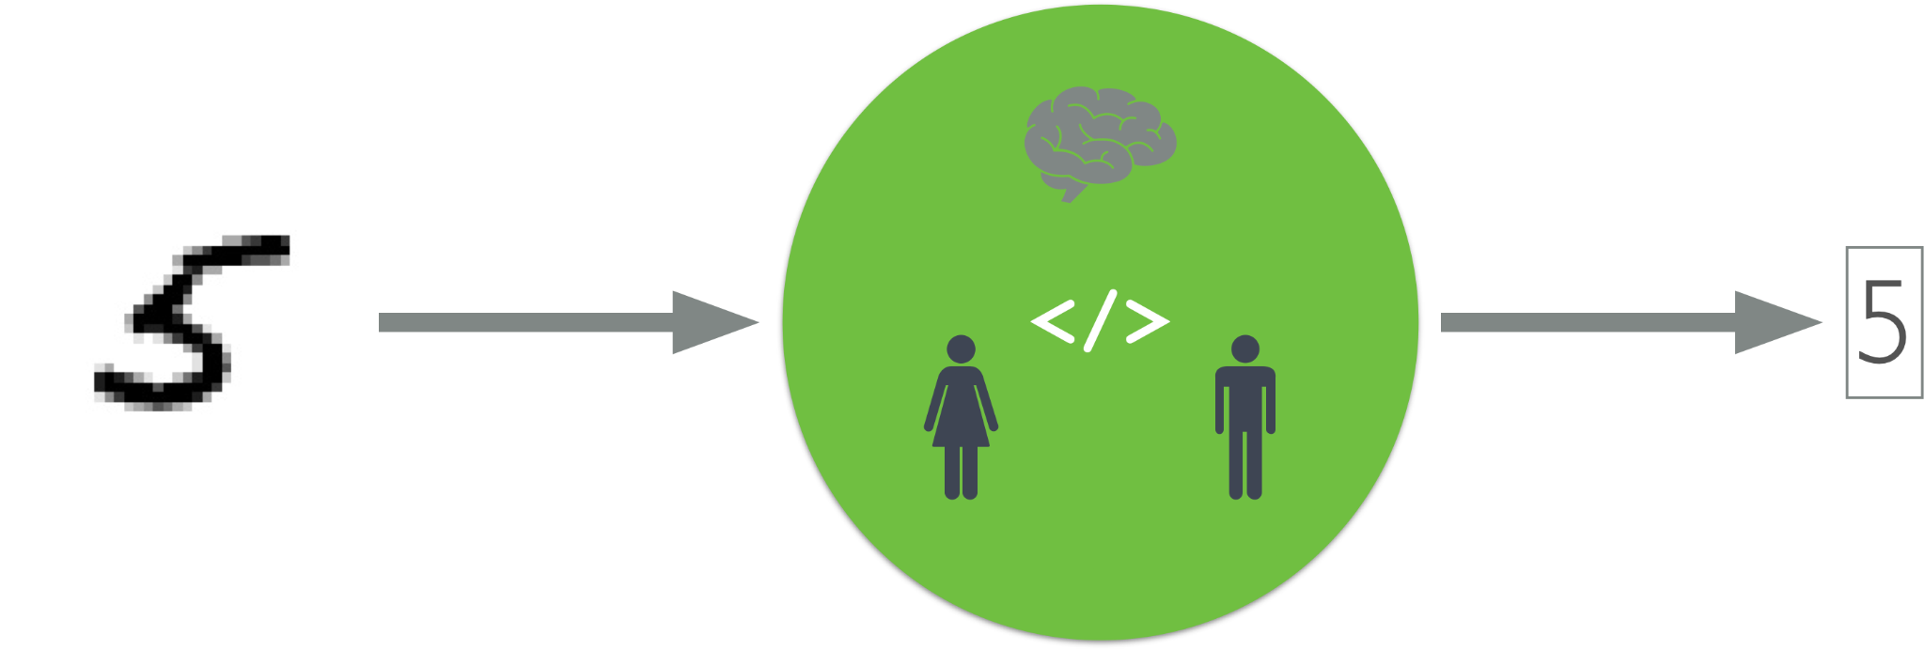
Aprendizaje Automático

Slide 5
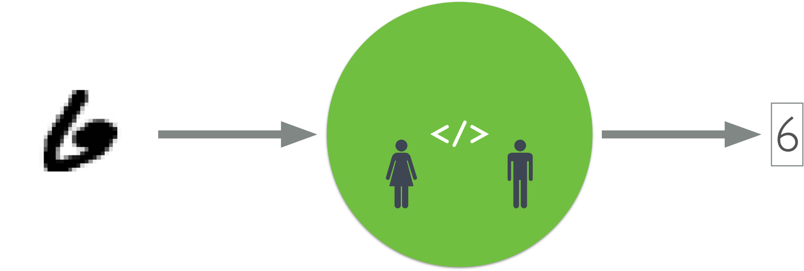
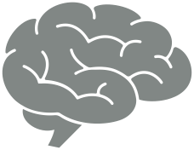

Aprendizaje Automático

Slide 6
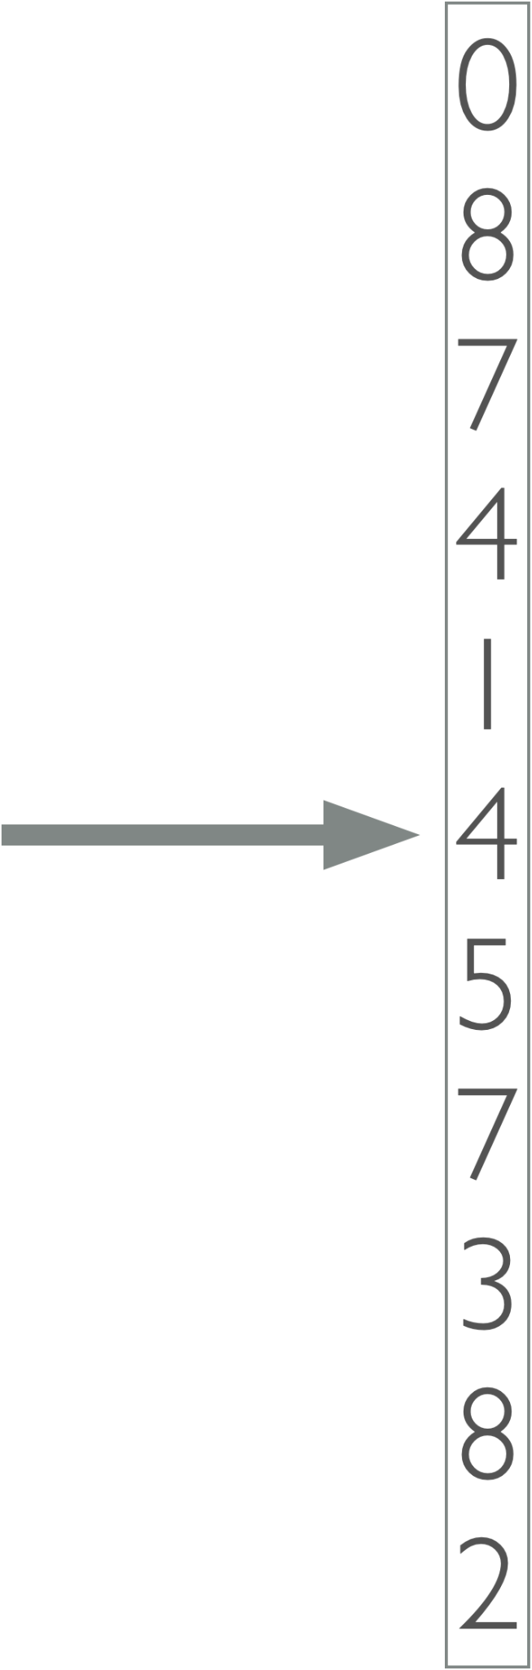
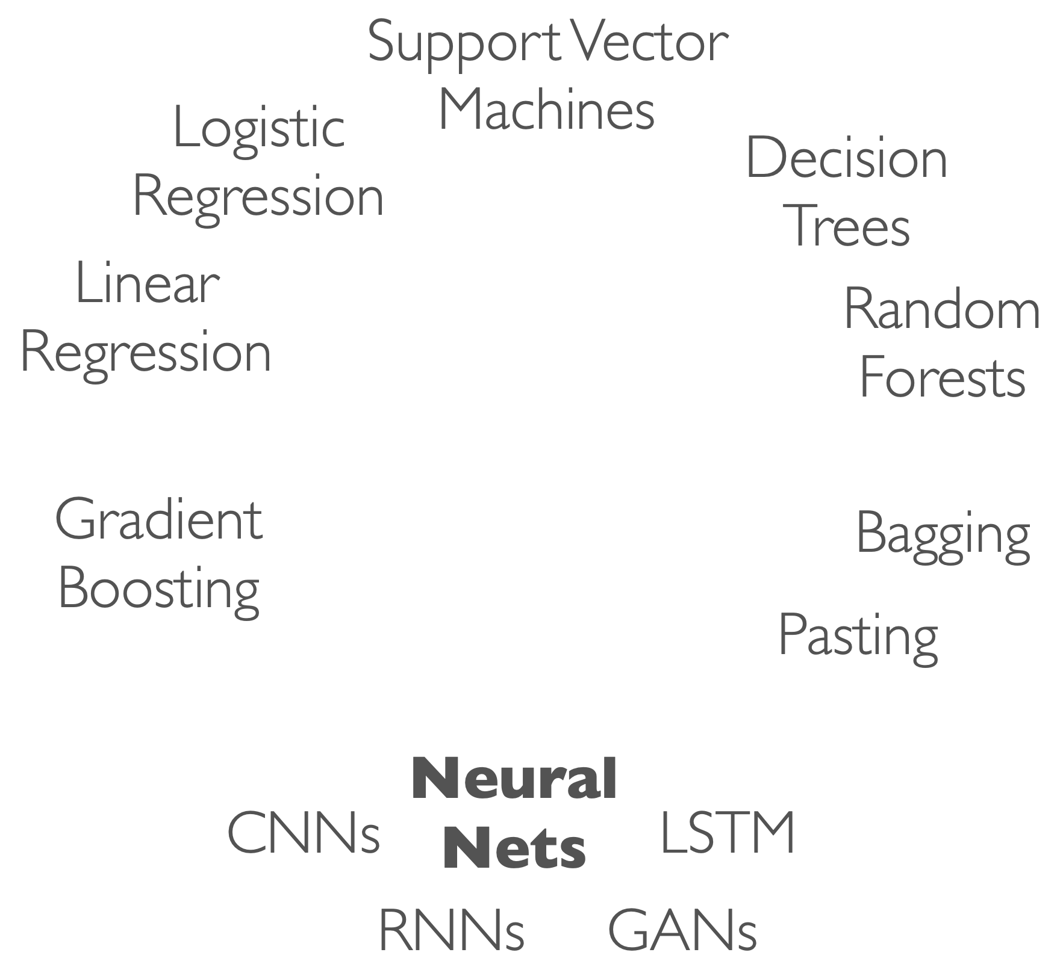
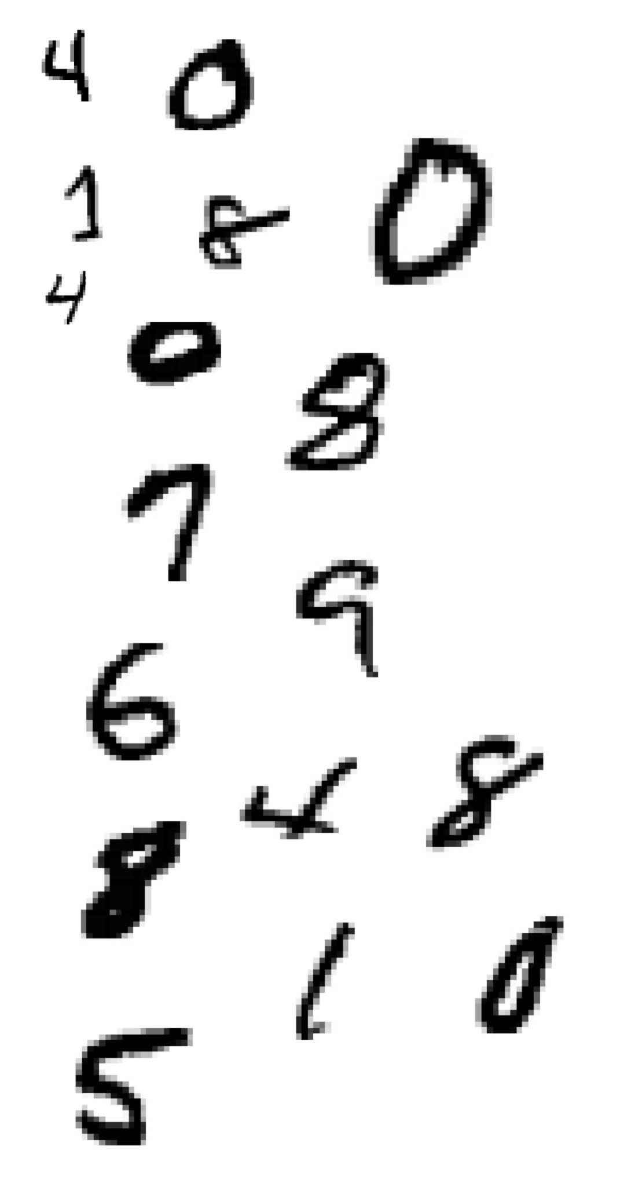
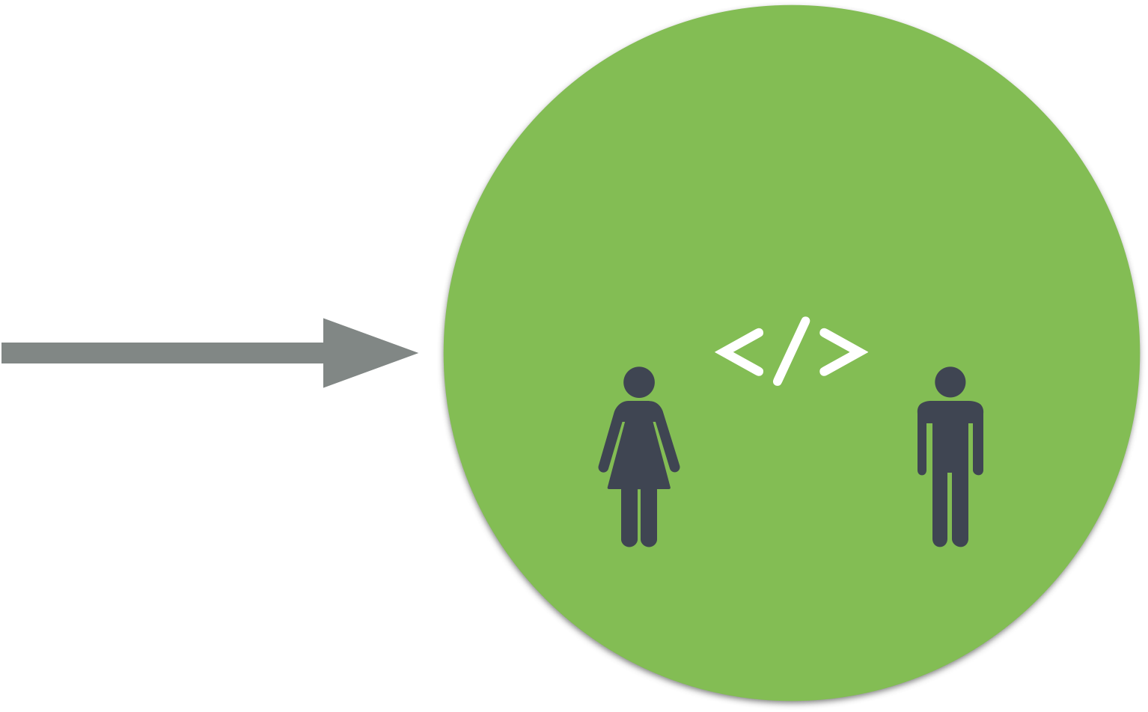

Aprendizaje Automático

Slide 7
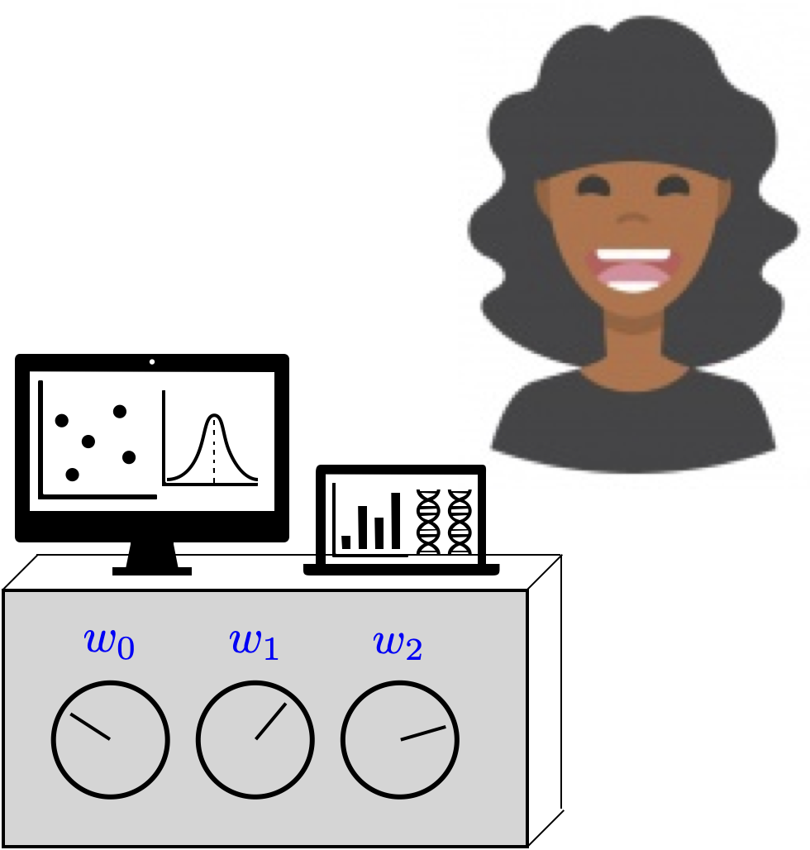
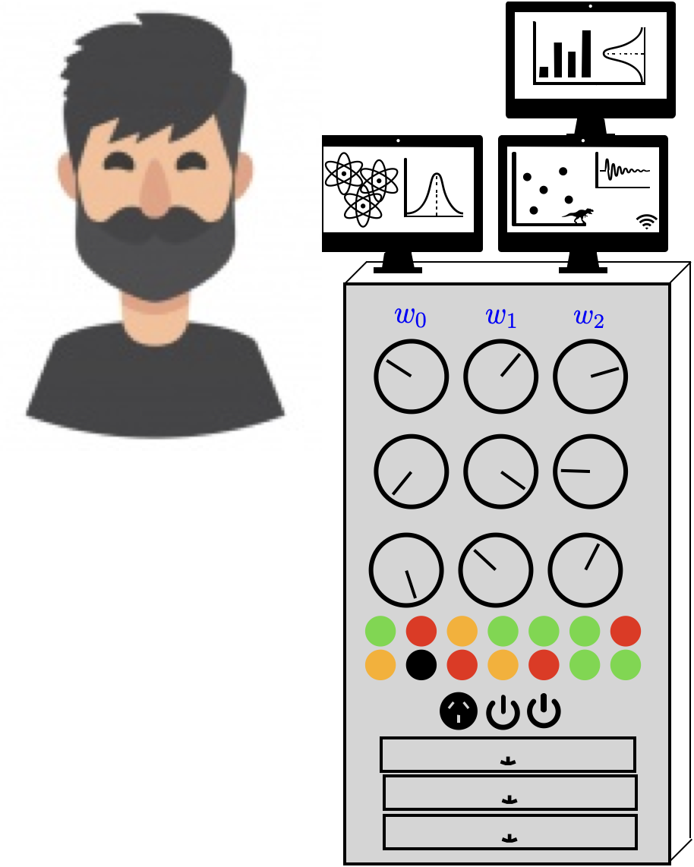
¿Qué diferencia hay entre I.A. y ciencia de datos?
Alice, la científica de datos
Bob, el gurú de Machine Learning
Mayormente interesada en los parámetros.
Puede entender cómo funciona el modelo y cómo el resultado depende de cada variable.
Mayormente interesado en el poder predictivo de los modelos.
No le preocupan los parámetros, sus estimaciones o errores.
Muy difícil / Imposible entender cómo funciona el modelo.

Slide 8
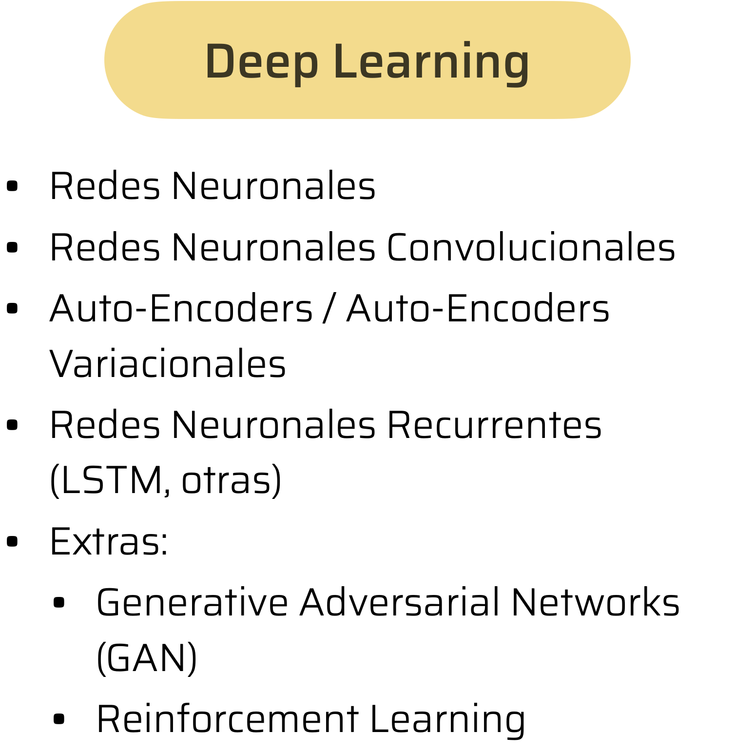
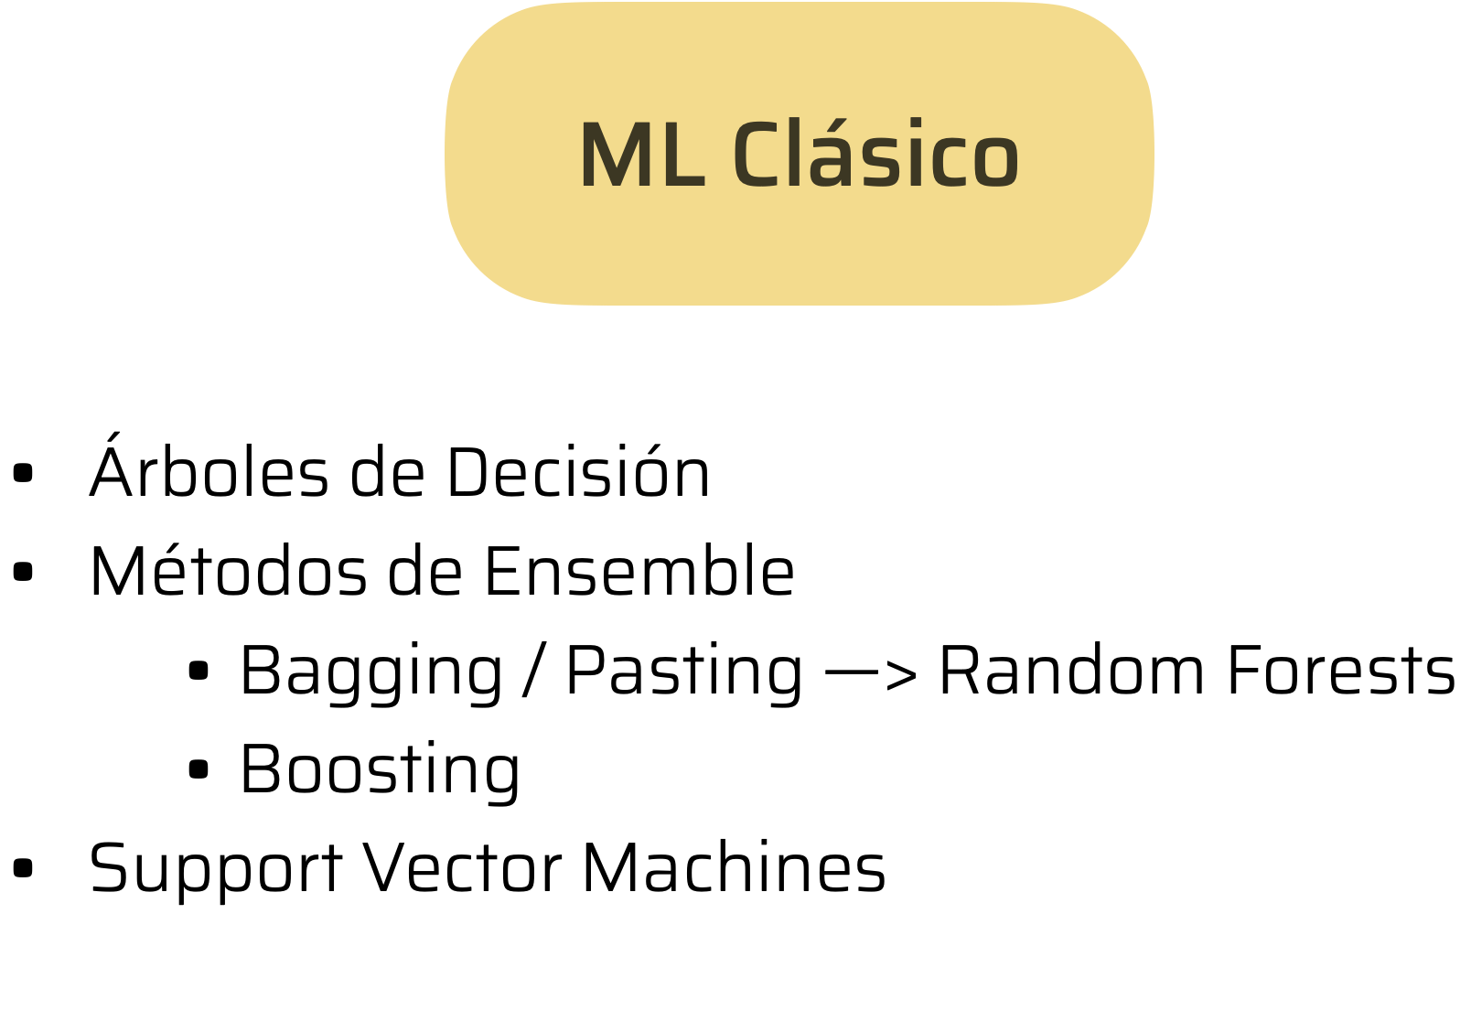
Contenidos del módulo

Slide 9
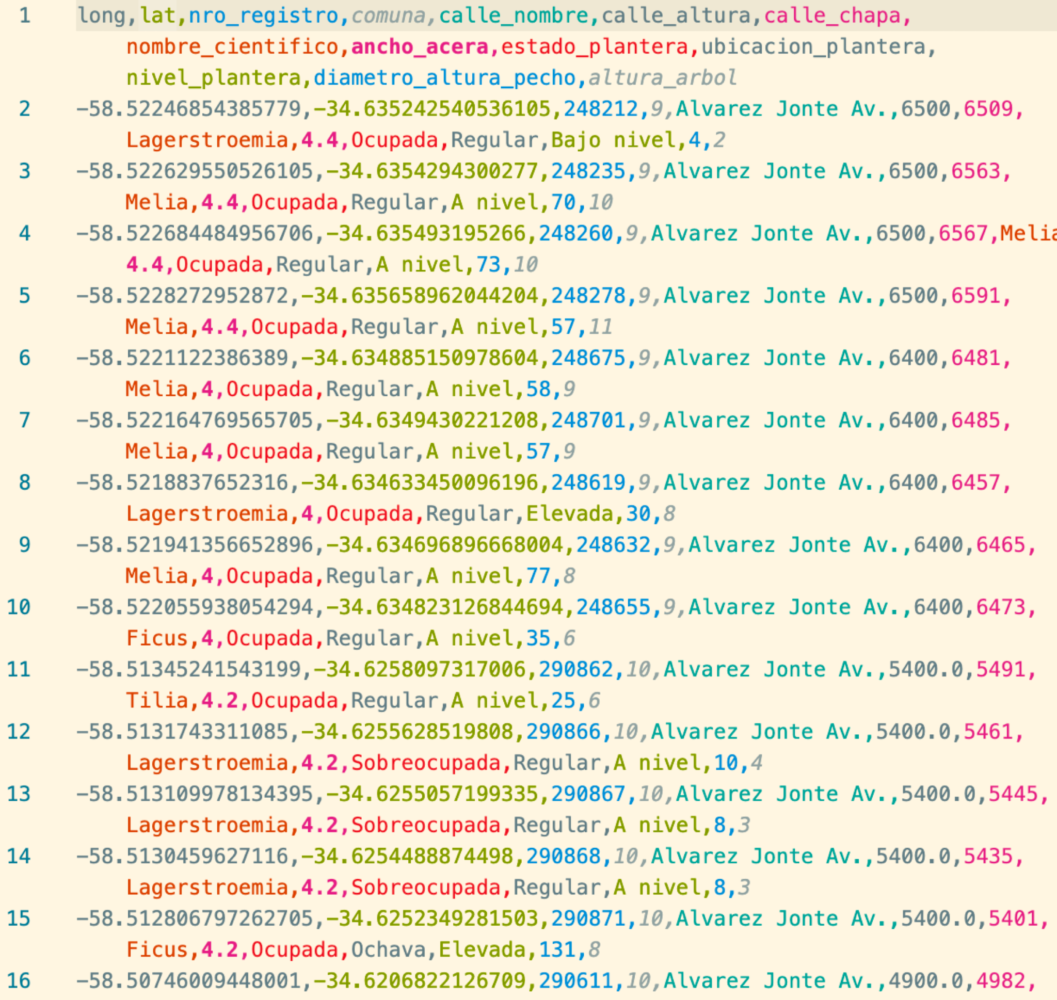
Práctica
En este módulo:
Vamos a ver una serie de algoritmos, de complejidad y potencia creciente.
Los conceptos y métodos del módulo 2 (por ejemplo, GridSearchCV), se suponen conocidos (repasen y pregunten!).

